Slide 1
ДЕРЖАВНИЙ КОНТРОЛЬ У СФЕРІ ГОСПОДАРЮВАННЯ
ПРОЕКТ З ПІДТРИМКИ РЕФОРМ СИСТЕМИ ПРАВОСУДДЯ ТА БОРОТЬБИ ІЗ КОРУПЦІЄЮ В УКРАЇНІ

Slide 2
СУЧАСНИЙ СТАН СПРАВ
Кількість органів контролю

Slide 3
СУЧАСНИЙ СТАН СПРАВ
1032
контрольні функції

Slide 4
СУЧАСНИЙ СТАН СПРАВ
Податки і збори
Митні платежі
Спеціальне регулювання
Бюджетна сфера
Банківські відносини
Страхові відносини

Slide 5
ШЛЯХИ «ОПТИМІЗАЦІЇ» ОРГАНІВ КОНТРОЛЮ
ліквідація декількох органів й об’єднання в один
перетворення одного органу на інший
передача відповідних функцій від одного органу до іншого
скорочення чисельності працівників органу контролю

Slide 6
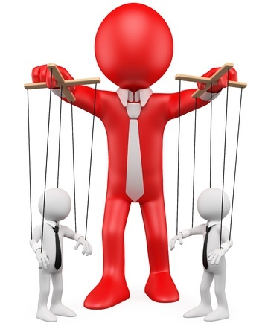
РЕЗУЛЬТАТИ «ОПТИМІЗАЦІЇ» ОРГАНІВ КОНТРОЛЮ
утворюються «мегаконтролюючі» органи
збільшується кількість контролерів
посилюється бюрократизація
зменшується професіоналізм контролерів
має місце «імітація» реформування

Slide 7
«ОПТИМІЗАЦІЯ» ПОРЯДКУ ЗДІЙСНЕННЯ ДЕРЖАВНОГО КОНТРОЛЮ
Розкриття відомостей про планові заходи контролю
Введення мораторіії на:
позапланові перевірки
перевірки суб’єктів малого підприємництва
перевірки видів діяльності з незначним ризиком

Slide 8
В РЕЗУЛЬТАТІ
система контролю залишається незмінною
мораторії використовують політики, бізнес не отримує очікуваного результату
винятки із правил про мораторій або нечітко прописані критерії їх застосування дозволяють органам контролю обходити заборони
підприємці уникають обов’язкових перевірок і вдаються до інших зловживань в окремих сферах

Slide 9
НОВА СИСТЕМА ДЕРЖАВНОГО КОНТРОЛЮ
ДЕРЖАВНИЙ КОНТРОЛЬ
Державний контроль
Внутрішній контроль
Громадський контроль

Slide 10
НОВА СИСТЕМА ДЕРЖАВНОГО КОНТРОЛЮ
ФОРМИ ДЕРЖАВНОГО КОНТРОЛЮ
МОНІТОРИНГ
ПЕРЕВІРКА
ПЕРЕВІРКИ ПРОВОДЯТЬСЯ ЗА РІШЕННЯМ СУДУ

Slide 11
МОНІТОРИНГ
зовнішнє спостереження за господарською діяльністю та її наслідками
здійснюється без залучення відповідного суб’єкту господарювання
полягає у збиранні відповідних відомостей та їх наступного аналізу з відкритих джерел
порядок проведення визначається відповідним органом державного контролю

Slide 12
ПЕРЕВІРКА
проводиться за наслідками моніторингу
здійснюється виключно на підставі рішення суду
передбачає залучення підприємця до проведення контрольних дій
здійснюється з урахуванням встановлених законодавством ступенів ризику
ступені ризику визначають коло можливих питань та відповідних їм заходів контролю

Slide 13
ПРИЗНАЧЕННЯ ПЕРЕВІРКИ СУДОМ
відомості про порушення підприємцем правил господарювання
відсутність інформації про виконання підприємцем розпорядження про усунення виявлених порушень
реальна небезпека завдання або фактичне завдання істотної шкоди
ПІДСТАВИ

Slide 14
НОВАЦІЇ ПОРЯДКУ ЗДІЙСНЕННЯ ПЕРЕВІРКИ
Суд визначає
Строк перевірки
Призупинення діяльності без
рішення суду
Предмет заходи і перевірки
5 - 10 роб. днів
72 години

Slide 15
РЕЗУЛЬТАТИ ПЕРЕВІРКИ
акт перевірки є рішенням суб'єкту владних повноважень і може бути оскаржено до суду
акт перевірки є підставою для прийняття розпорядження про усунення виявлених правопорушень
розпорядження може передбачати накладення відповідних санкцій
за наявності ознак відповідного правопорушення, матеріали перевірки передаються уповноваженим органам

Slide 16
Дякуємо за увагу!
Із законодавчими ініціативами докладно можна ознайомитися на сайті
www.uareformers.com
Одеська обласна державна адміністрація
за підтримки
Міжнародної організації з розвитку права (IDLO)

